Slide 1
Evropská obrana
Listopad 2021

Slide 2
EU a bezpečnost
Evropská integrace měla svou výraznou bezpečnostní dimenzi
Bezpečnost součástí suverenity – těžké integrovat
Bez bezpečnosti nebude nikdy evropská integrace dokončená

Slide 3
Evropa po studené válce
Během SV NATO odstranilo bezpečnostní autonomii Evropy
EU není bezpečnostní aktér
Region EU není dnes tak důležitý, USA se obracejí do jiných regionů
Role ZEU?

Slide 4
EU a NATO
NATO tvoří základ evropské obrany i po studené válce
Armády států EU – statické, masová mobilizace, artilérie a tanky
US army – mobilita, schopnost fungovat na dálku, sofistikovaná mobilita, super zbraně
EU trpí „capabilities gap“
Spor o vznik samostatného operačního centra pro Evropu (dříve obavy například z VB z odklonu)

Slide 5
2%
Dlouhodobá snaha USA, aby členské státy NATO utrácely za obranu alespoň 2 procenta HDP
Nedaří se, evropský průměr v roce 2019 okolo 1,2%, což je méně než ve 2001 (1,4%)
Trump v roce 2020 vyhrožoval stažením třetiny amerických vojáků z Německa (je jich tam 38.000)

Slide 6
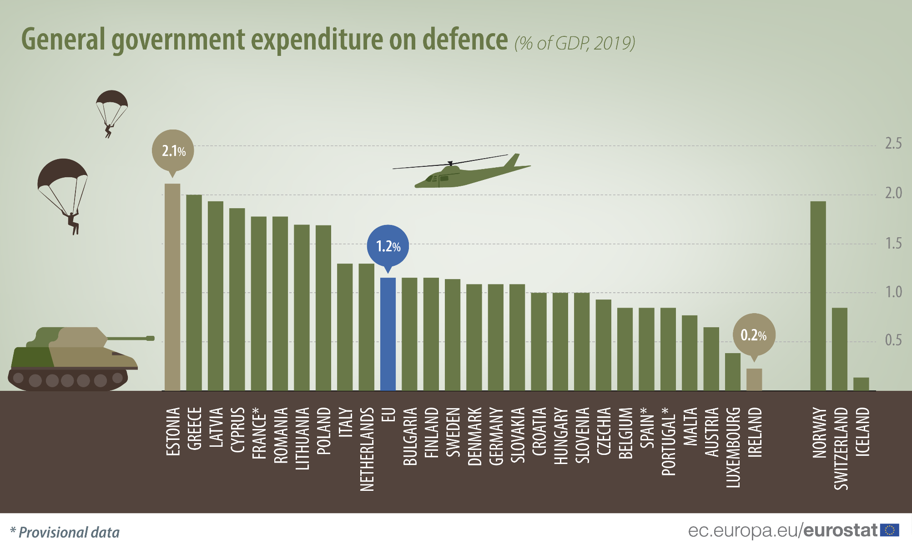

Slide 7
Založení SBOP
Reakce na neschopnost řešit Balkán
Reakce na absenci jiných než diplomatických nástrojů k řešení krizí

Slide 8
Petersbergské úkoly
1992
Zodpovědnost EU ve světě
Humanitární
Budování míru
Řízení krizí

Slide 9
Představy o evropské obraně
Summit v Saint Malo 1998 – Blair – EU potřebuje vlastní kapacity
Berlin Plus 2003 – jak využívat prostředky NATO

Slide 10
Helsinki Headline goals
Na summitu v Helsinkách 1999 konkretizována podoba EBOP
Stanoveno pro rok 2003
Síly rychlé reakce o velikosti 50-60 tisíc, vyslatelné do 60 dnů a udržitelné po jeden rok

Slide 11
Aktéři obranné politiky
Hlavním aktérem Rada pro vnější vztahy
Důležitá role COPS, který zajišťuje pravidelný kontakt (většinou 2x týdně)
Vojenskou odbornost zajišťuje Vojenský výbor evropské unie složený z náčelníků generálních štábů
Výbor pro civilní aspekty řešení krizí

Slide 12
Evropská obranná agentura
Vznik 2006
Rozvoj obranného potenciálu
Snaha o spolupráci ve vyzbrojování
Fungování evropské technologické a průmyslové základny a trhu s výzbrojí
Výzkum a vývoj

Slide 13
EU jako bezpečnostní aktér
Malé mise – 7.000 v Bosně je zatím nejvíc
Politický symbolismus X malý vojenský dopad
ARTEMIS v Kongu proti povstalcům
Námořní mise proti pirátům v Somálsku

Slide 14
Profil mise EU
Podstatou civilní
Malá
Strategicky nerelevantní
Různé typy stabilizace, rekonstrukce and nation-building
„Civilian enablers“

Slide 15
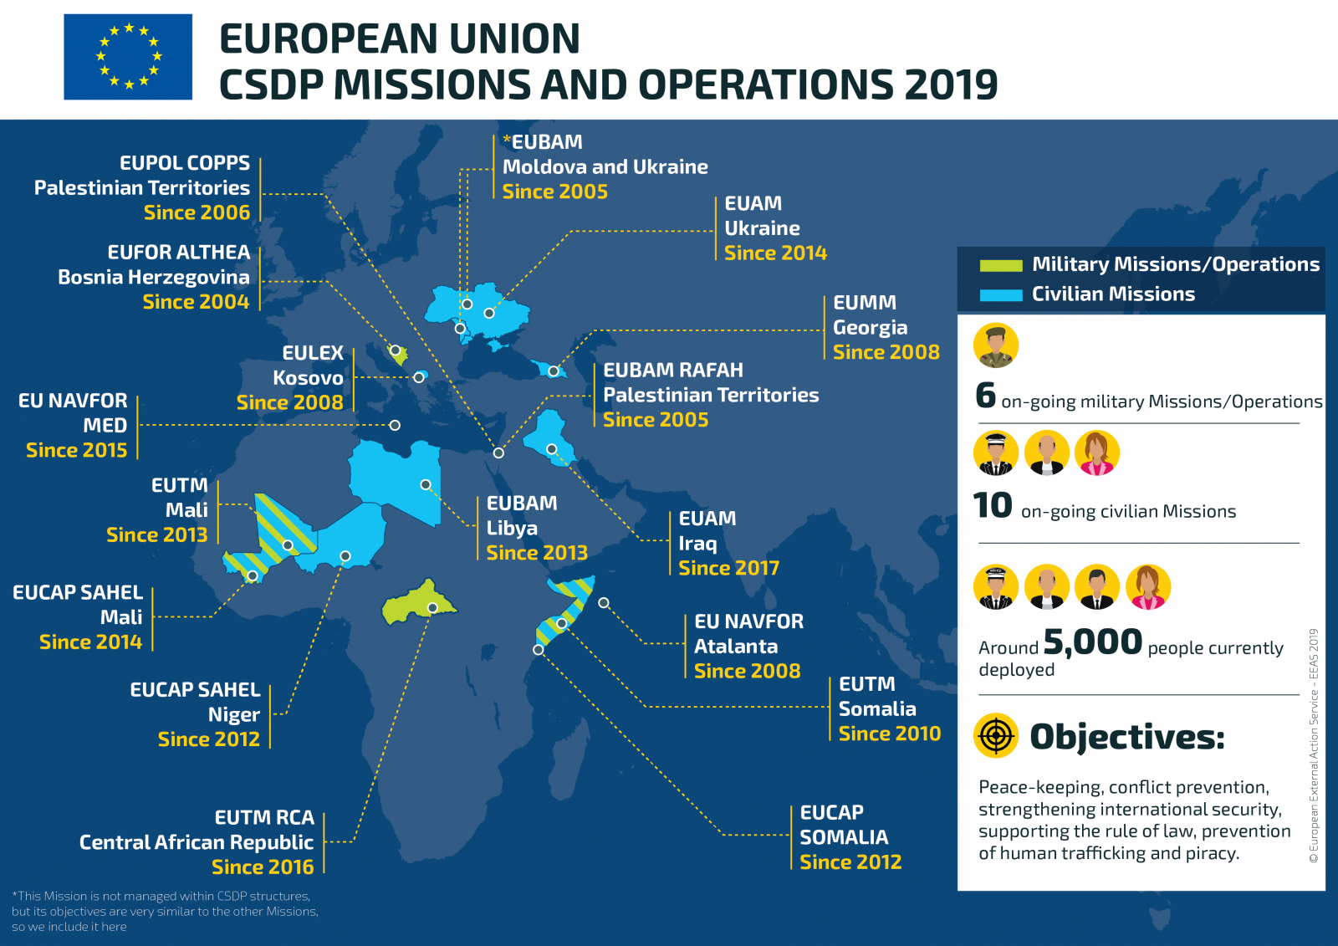

Slide 16
Výdaje na obranu EU
EU utrácí méně než polovinu rozpočtu USA
US utrácí 3.7 procent HDP, EU28 1.2
EU zahrnuje 8 z TOP20 vojenských utracečů ve světě
Tři země utrácely 60 procent – jedna z nich ale UK a to dnes stojí mimo
Mnoho států free riders
Dost peněz promrháno

Slide 17
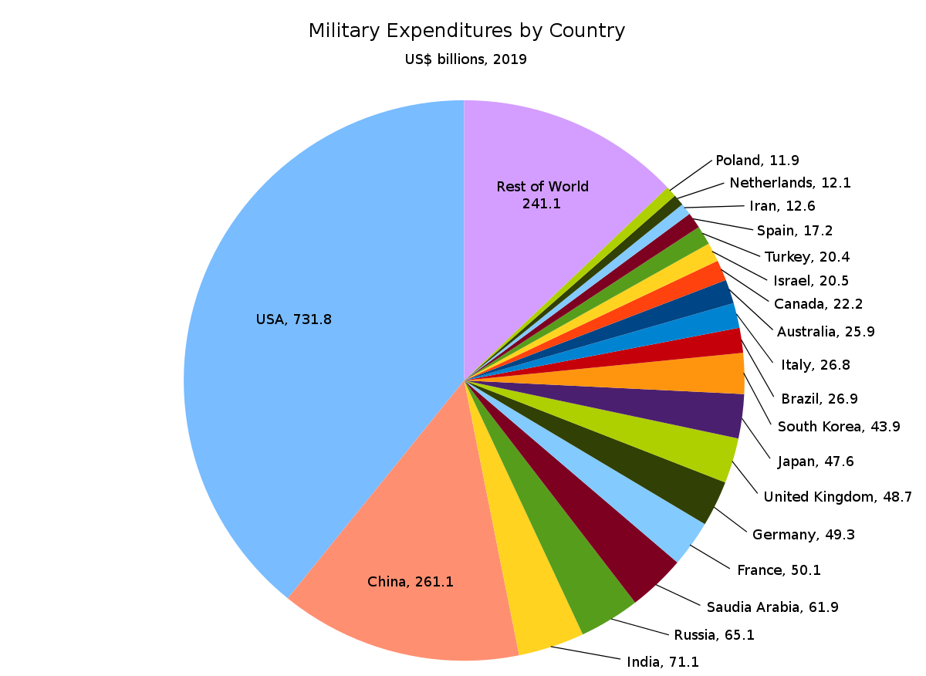

Slide 18
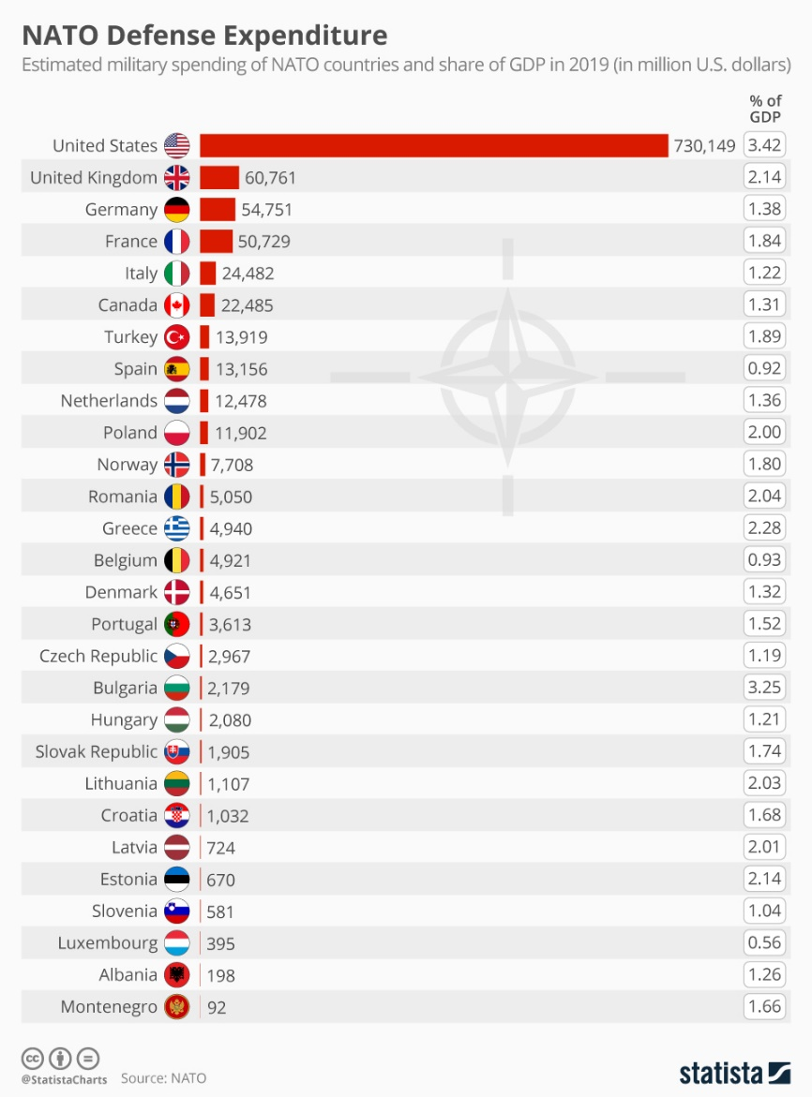

Slide 19
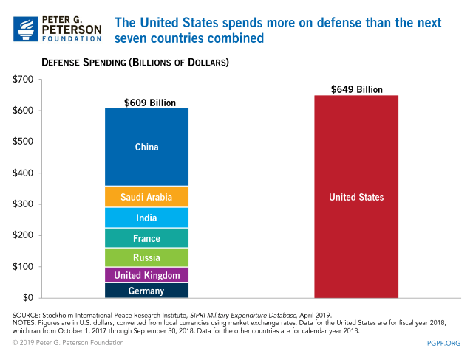

Slide 20
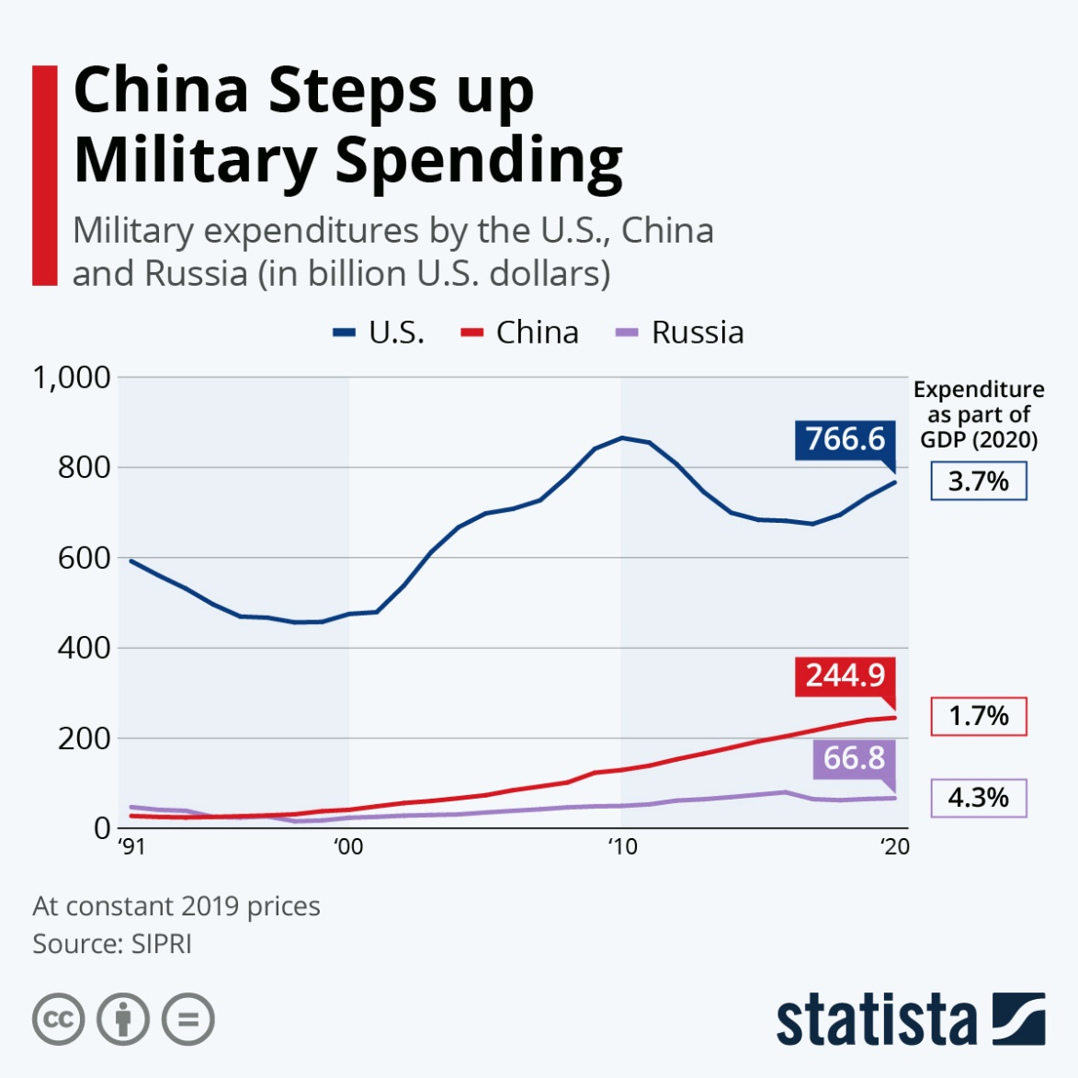

Slide 21
Battlegroups
Jednotky o velikosti 1500 mužů
Připraveny na nasazení do boje
Úkoly omezeného rozsahu a intenzity
Ještě nevyslány do boje

Slide 22
Stálá strukturovaná spolupráce
PESCO
„Šípková Růženka“ Lisabonské smlouvy
Vytvořena v roce 2017
Charakter posílené spolupráce – VB, Irsko a Dánsko mimo
Spolupracovat na cílech tykajících se úrovně investičních výdajů na obranné vybavení
Posílení disponibility, interoperability, flexibility a schopnosti nasazení svých sil
Založeno na různých iniciativách

Slide 23
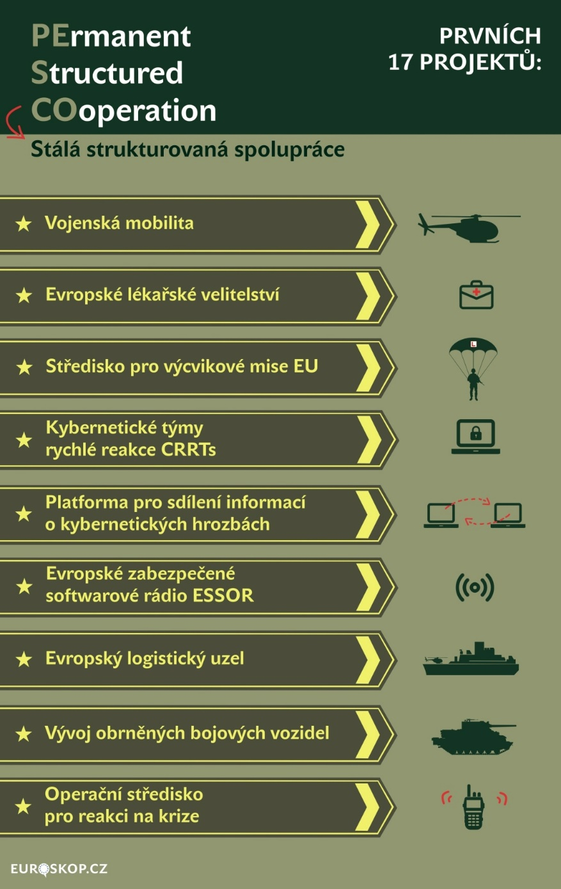

Slide 24
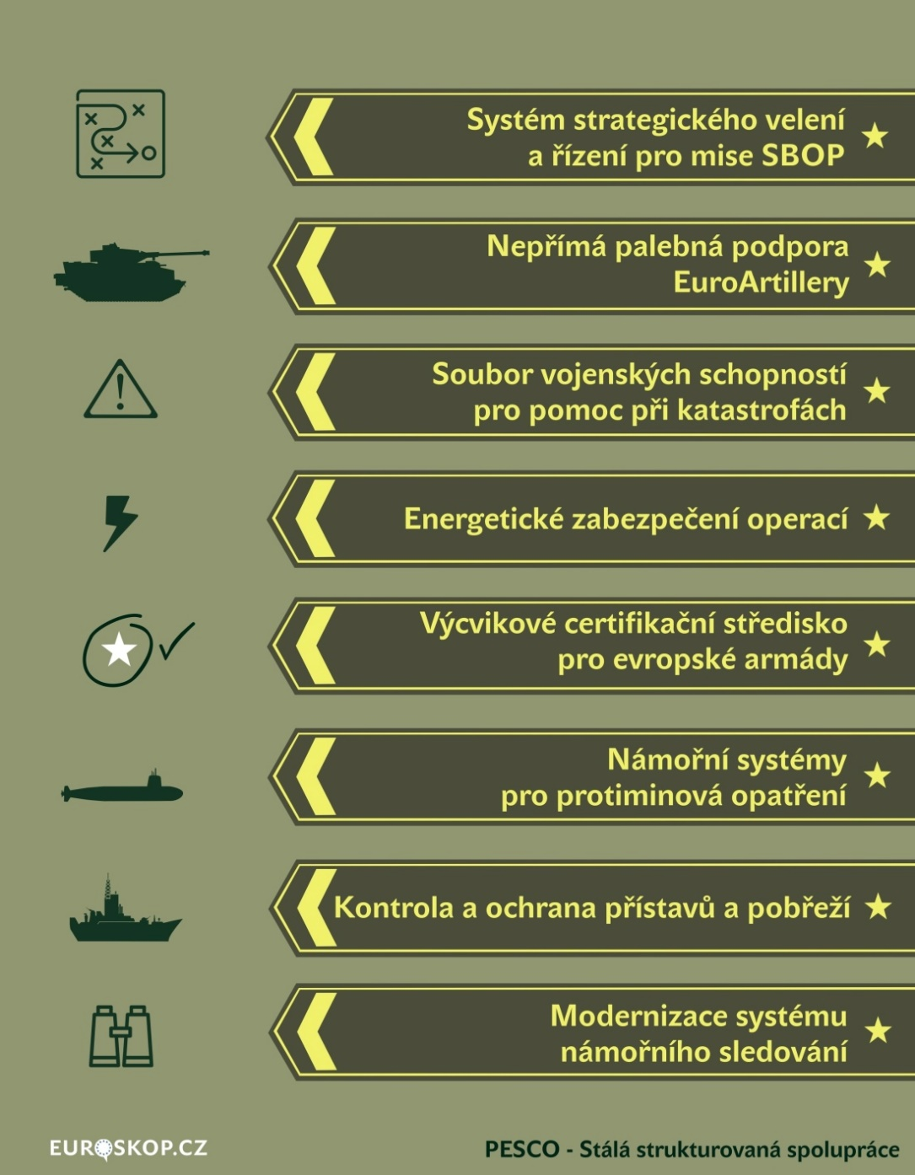

Slide 25
Idea evropské armády?
Poprvé v 50. letech
Po rozpadu SSSR chybí pocit vnější hrozby
Problém koordinace jednotlivých států
Podporováno některými státníky – Merkelová, Sikorski
Naposledy o ní hovořil Juncker
Jak by fungovala? Byly by se členské státy schopné shodnout?
Výhody? – jednotná výzbroj, jednotný výcvik, zrychlení procedur, zjednodušení transatlantické vazby

